Slide 1
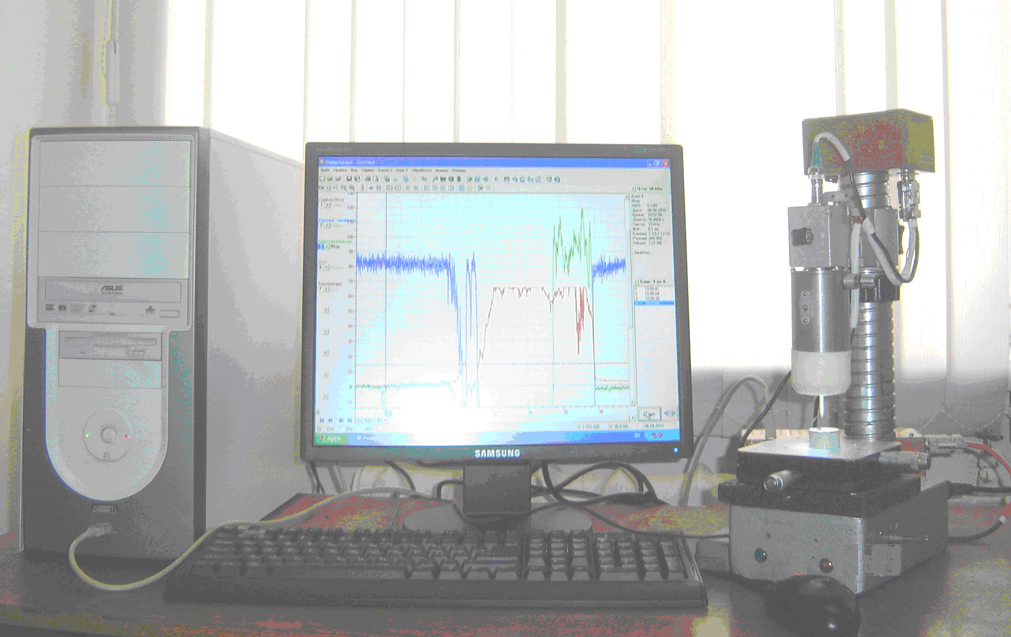
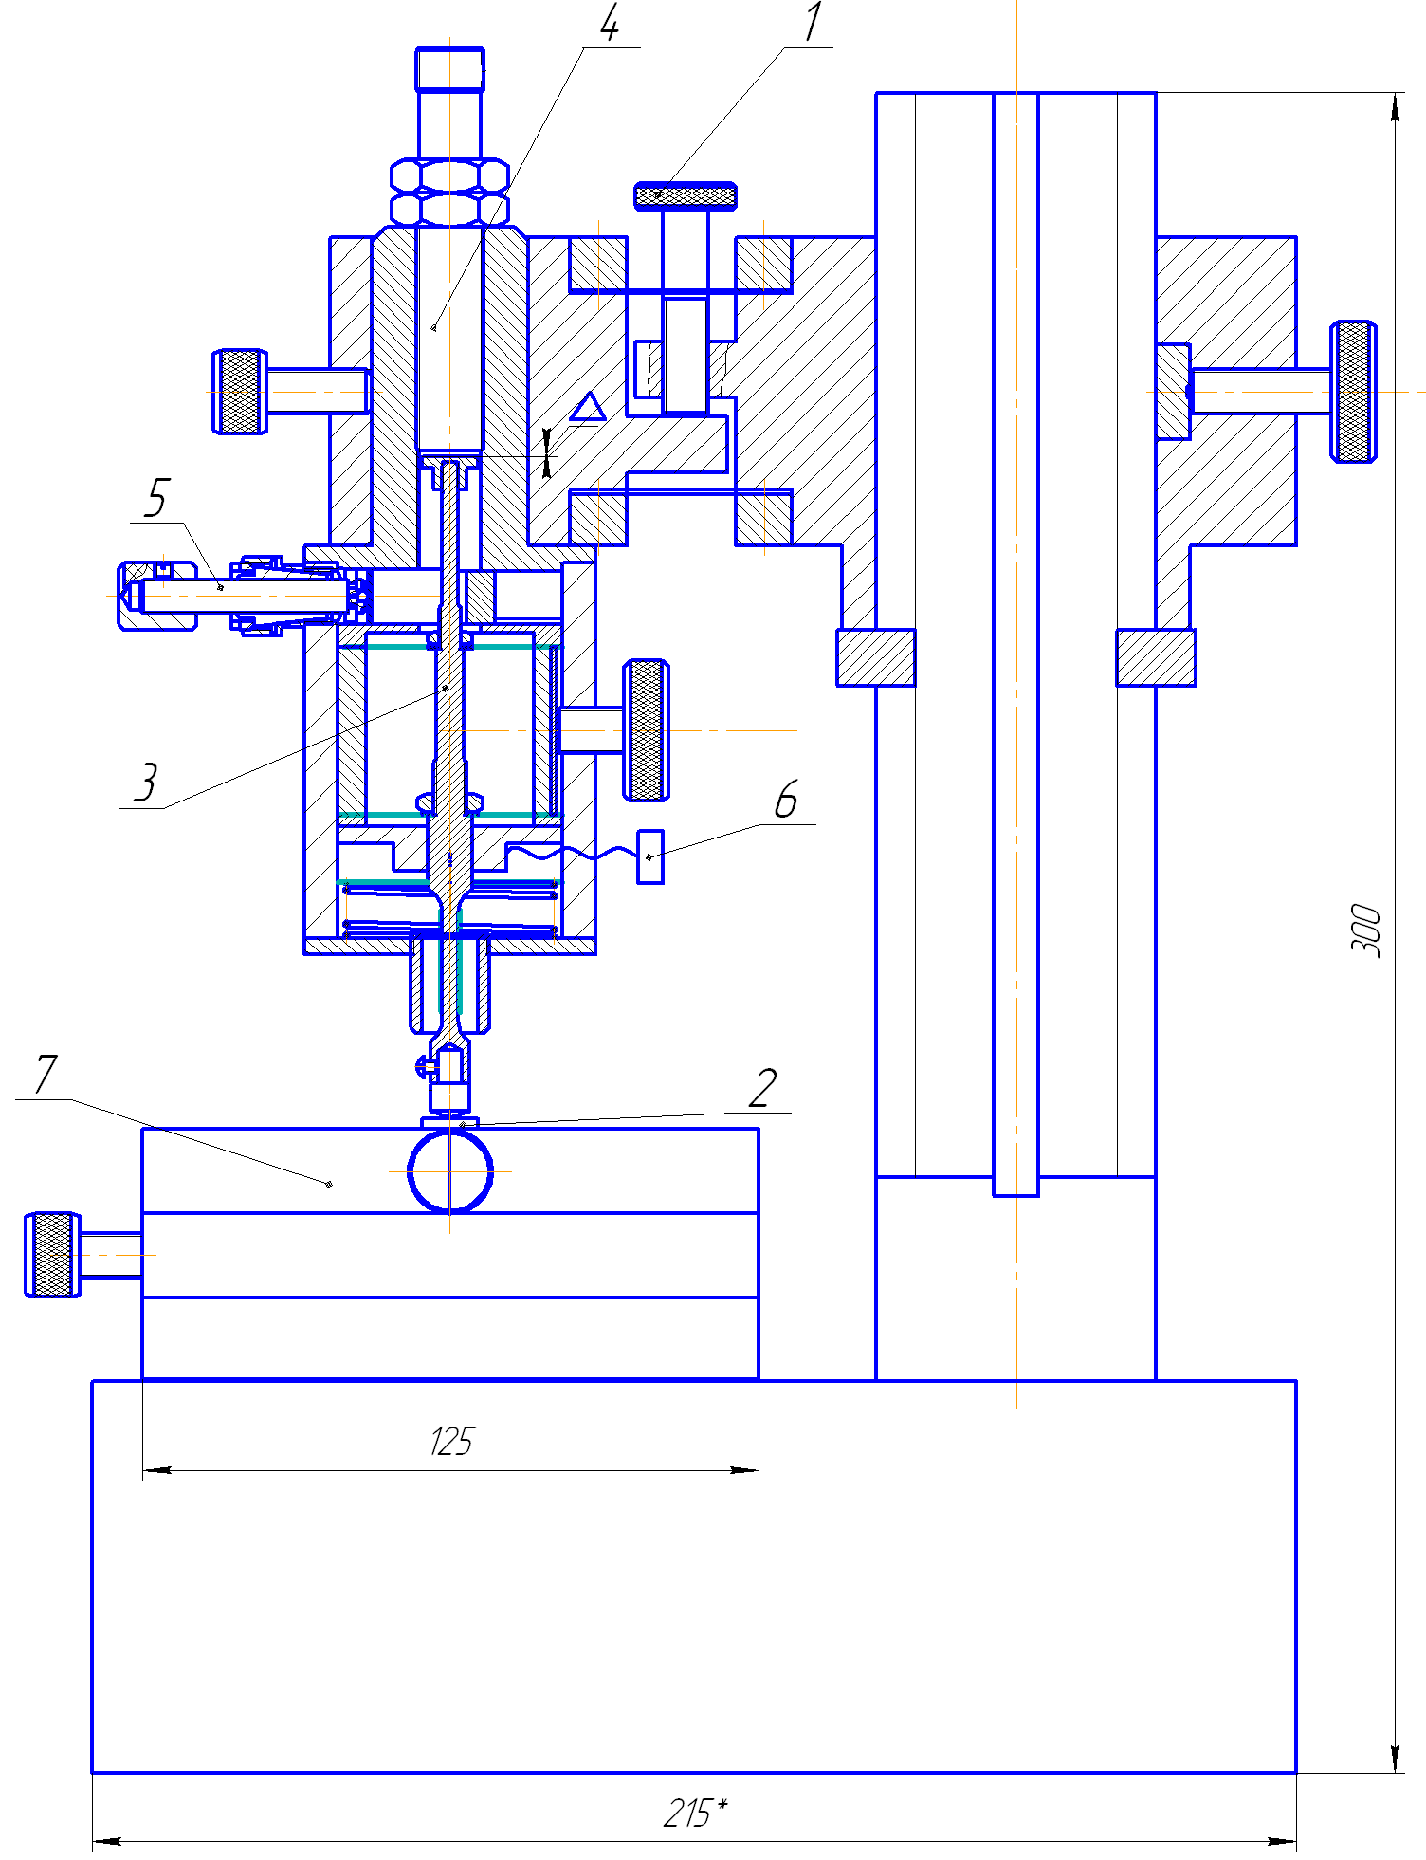
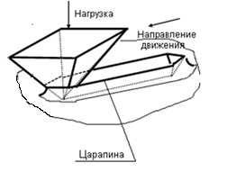
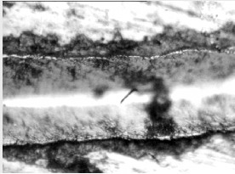
РАЗРАБОТКА СклерометрическОГО программно-аппаратурнОГО комплексА
Фотография комплекса и схема царапины.
Устройство склерометра.

Slide 2
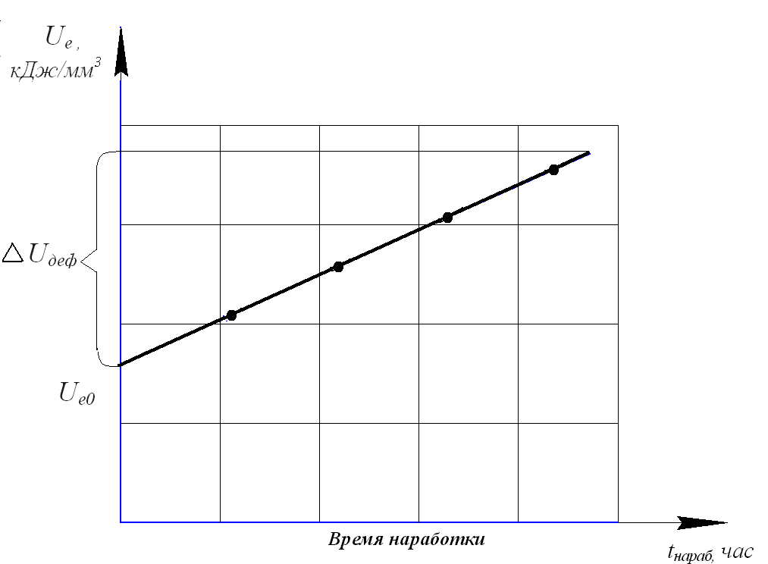
Рис. 1. Накопление энергии
повреждаемости - U_{е}(t).
Рис. 2. Методика оценки энергии активации пластической деформации - U₀ (аппроксимация
значений U(ti).
2

Slide 3
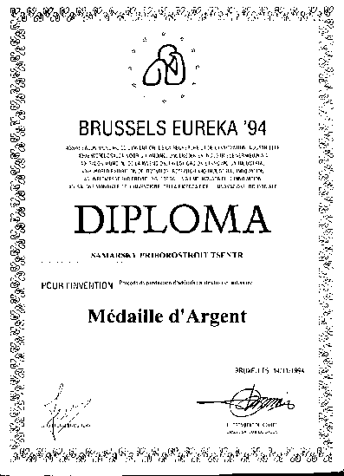
СПОСОБ ОБРАЗОВАНИЯ ФТОРСОДЕРЖАЩИХ АНТИФРИКЦИОННЫХ
НАНО-МИКРОРАЗМЕРНЫХ АНТИФРИКЦИОННЫХ ПРОТИВОИЗНОСНЫХ ПЛЕНОК
Патенты РФ 1011676, 1030401, 1498052, 2017802, 2027745 и др.
1. Присадка (CF_{x})_{n} при введении в масля-ную СОЖ апробирована на зуборезных станках завода им. Фрунзе. В результате стойкость инструмента без переточки возросла до обработки от 3 до 11 зубча-тых колёс;
2. Введение присадки (CF_{x})_{n} в обкаточ-ное масло на ЗРД «КАМАЗ» снизило время обкатки дизелей на стенде с 3,5...4 до 2,5...3 часов;
3. На стенде СНТК им. Н.Д. Кузнецова один из опытных двигателей НК отработал при замене масла МС-8П на дизельное то-пливо с присадкой (CF_{x})_{n} 1420 часов без замечаний;
4. В приводных двигателях НК-16СТ на
а) х 1000 б) х 1000
Поверхности трения после шлифования – а
и при образовании плёнок фторидов
железа FeF₃ после приработки в масле с присадкой фторированного графита (CF_{x})_{n}.
газоперекачивающей станции «Карпинская» АО «Тюменьтрансгаз» вместо масла МС-8П вводили масло М-8 с присадкой (CF_{x})_{n}. При ремонте большинство деталей узлов трения износа практически не имели и были использованы на Казанском моторном заводе в следующем межремонтном сроке. К использованию фторированного графита проявлен большой интерес в США и НАСА.
Пример результатов испытания масла М-5/10Г2:
- коэффициент трения без присадки – 0.12, с присадкой – 0.07;
- нагрузка сваривания без присадки – 500 кГс, с присадкой – 1800 кГс

Slide 4
СПОСОБ ДИФФУЗИОННОГО МОЛЕКУЛЯРНОГО АРМИРОВАНИЯ
Схема пассивации поверхностных дефектов.

Slide 5
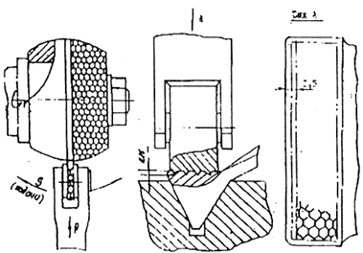
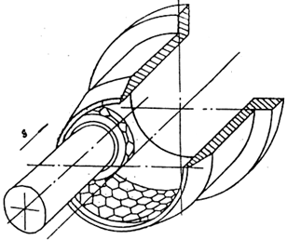
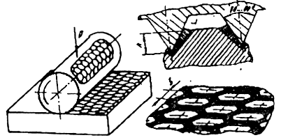
СПОСОБ УПРОЧНЯЮЩЕГО ДЕФОРМАЦИОННОГО ФОРМОИЗМЕНЕНИЯ
ПОВЕРХНОСТЕЙ ДЕТАЛЕЙ УЗЛОВ ТРЕНИЯ (СПОСОБ УДФ)
Патенты РФ №: 775502, 187784, 1411343,
1838447, 2138579, 2198954 и др.

Slide 6
СПОСОБ МУЛЬТИСМАЗКИ

Slide 7
СПОСОБ НИЗКОЧАСТОТНОЙ РЕЗОНАНСНОЙ КАВИТАЦИОННОЙ МОЙКИ ДЕТАЛЕЙ

Slide 8
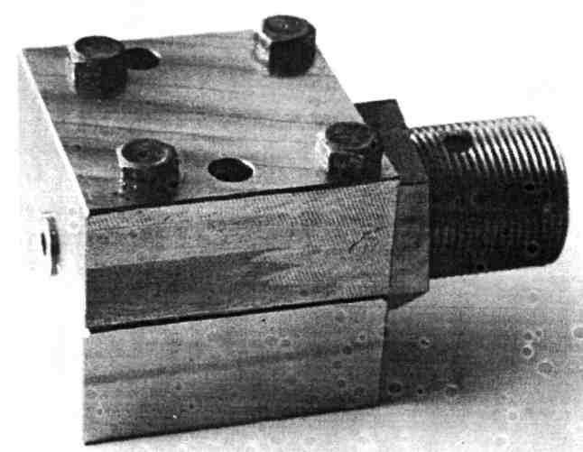
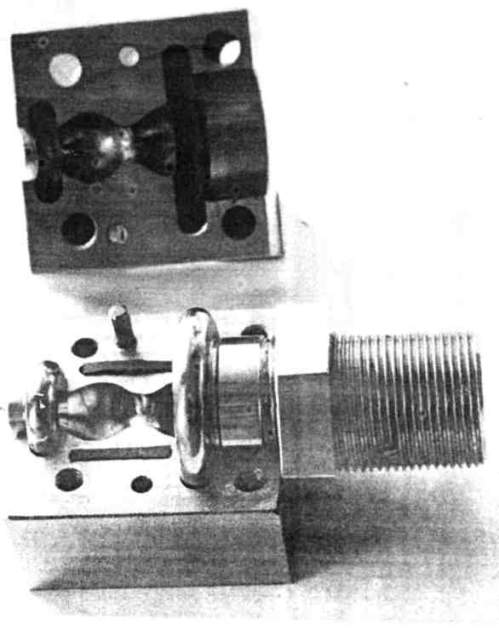
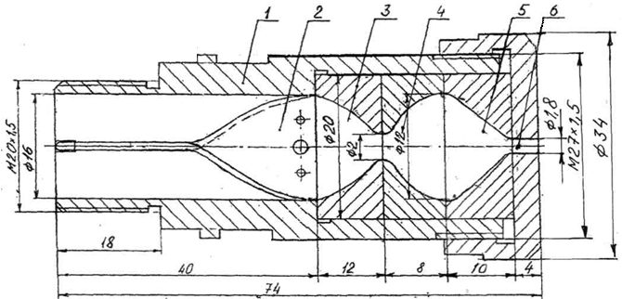
Рис. 3. Фотография форсунки
Рис. 4. Схема кавитационной форсунки

Slide 10
СПОСОБ ПЕРЕРАБОТКИ НЕФТЕШЛАМОВ ПРИ НИЗКОЧАСТОТНОМ
КАВИТАЦИОННОМ РЕЗОНАНСЕ

Slide 12
Информацию о выполненных в СамГТУ НИР по проблемам надёжности узлов трения смотрите на сайте НТЦ «Надёжность» СамГТУ:
http://ntcnad.samgtu.ru/
1. Новый способ и программно–аппаратурный комплекс для склерометрической оценки механических свойств материалов, кинетических параметров повреждаемости и прогнозирования остаточного ресурса;
2. Технология образования нано (микро) размерных антифрикционных противоизносных пленок;
3. Способ диффузионного молекулярного армирования поверхностей деталей машин;
4. Новый способ повышения эффективности смазки (мультисмазка) в тяжелонагруженных узлах трения;
5. Кавитационная система подготовки и применения водотопливных эмульсий в энергетических установках;
6. Способ и устройства для кавитационной мойки деталей при производстве и техническом обслуживании машин;
7. Амортизаторы с повышенной поглощающей способностью;
8. Технология и инструмент упрочняющего деформационного формоизменения поверхностей деталей узлов трения (УДФ);
9. Новая технология электролитического железнения;
10. Активные электромагнитные подшипники и торцевые уплотнения роторных машин;
11. Установки для кавитационной переработки нефтяных шламов;
12. Кинетический способ расчета изнашивания деталей машин при усталостном механизме разрушения поверхностей трения.

